Slide 1
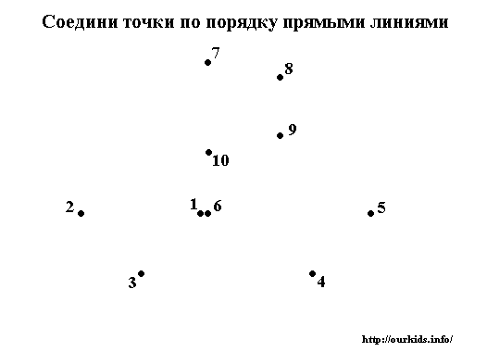
Упражнения в счёте.

Slide 2
Сосчитай!

Slide 8
А
К
М

